Slide 1
SECONDA PARTE
Determinanti naturali e antropogenici della diversità di piante e animali
Biodiversità=f(fattori biotici e abiotici)

Slide 2
Frammentazione degli habitat

Slide 3
“Habitat loss” vs. “fragmentation”
Perdita di habitat – riduzione dell’area
Frammentazione – riduzione di un habitat continuo in vari frammenti
I due processi hanno conseguenze diverse ma spesso si verificano in modo congiunto

Slide 4
“Habitat loss” vs. “fragmentation”
Habitat loss
Habitat fragmentation

Slide 5
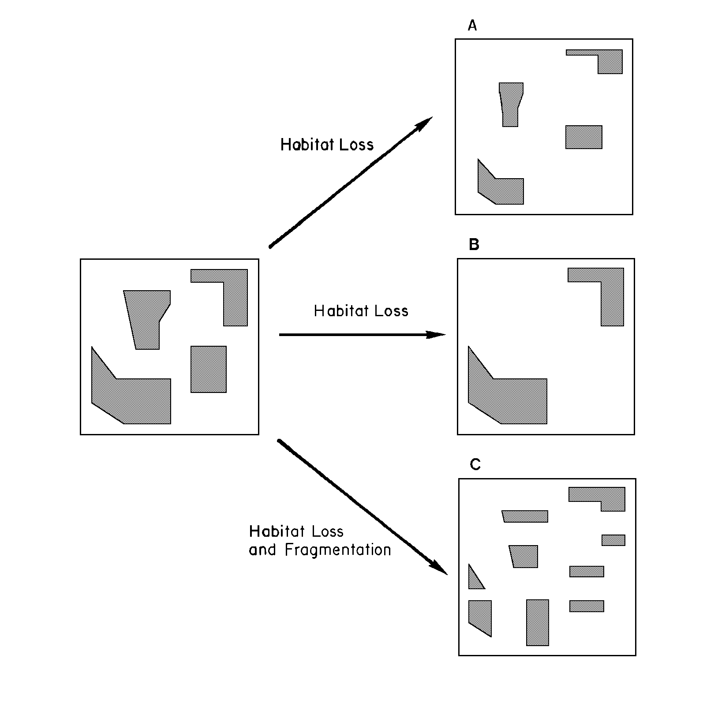
“Habitat loss” vs. “fragmentation”
Caso più comune
Notes:
Fragmentation is a word that we hear frequently, but often the meaning is confusing. Forest fragmentation means that large pieces of forest are broken into smaller pieces of forest. Fragmentation is almost always associated with habitat loss as well – within a landscape there is less and less remaining forest.

Slide 6
Tre elementi base in paesaggi frammentati
Patch – Frammento di habitat focale
Corridoio –Habitat lineare che connette i patch
Matrice – Uso del suolo che domina il paesaggio e che ha sostituito l’habitat

Slide 7
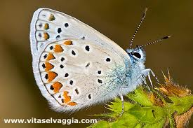
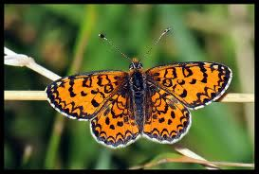
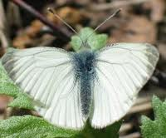
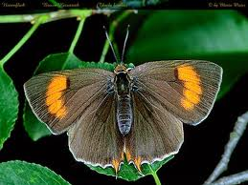
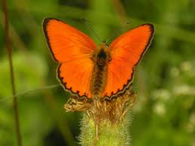
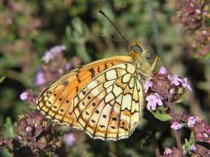
Tre principali processi
Riduzione dell’area
Riduzione della connettività
Modificazione della forma (effetto margine)
Conseguenze
Popolazione
Comunità

Slide 8
Effetti a livello di popolazione

Slide 9
Ridotta dispersione
Le popolazioni diventano esse stesse frammentate
1. Riduzione del flusso genico (Inbreeding e riduzione della diversità genetica)
2. Eventi catastrofici possono estinguere localmente piccole popolazioni
3. Aumento del disturbo dalla matrice

Slide 10
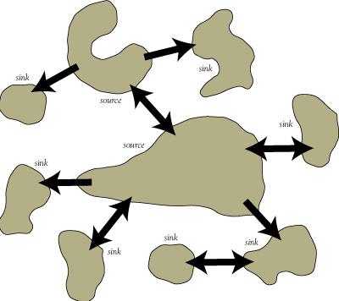
Dinamica “sink-source”: ecologia della metapopolazioni
Popolazione
Metapopolazione
Habitat intatto
Habitat frammentato
Ogni popolazione locale nel patch deriva dal bilancio fra immigrazione e emigrazione

Slide 11
Dinamica “sink-source”: ecologia della metapopolazioni
e= probabilità di estinzione
c= probabilità di colonizzazione
Metapopolazione
se e > c la popolazione si estinguerà
La relazione fra e e c definisce la soglia di estinzione
Densità
Modelli di dinamica popolazione
Tempo

Slide 12
Ecologia della metapopolazioni
PVA: Quantitative Risk Analysis (PVA): Si parte da dati di demografia per capire quali siano le relazioni fra l’ambiente e la probabilità di sopravvivenza di metapopolazioni
4 eventi possono influenzare la sopravvivenza di una popolazione:
1) Catastrofi naturali
2) Fattori genetici: drift, inbreeding,…
3) Fluttuazioni nell’ambiente
4) Fluttuazioni demografiche
Modelli PVA sono specie-specifici
Applicazione dei modelli PVA: Valutazione del rischio di estinzione

Slide 13
Ecologia della metapopolazioni
Quanto habitat è necessario e con quale configurazione per evitare l’estinzione?
Quali fasi della vita della specie sono più minacciate?
Quanti individui sono necessari per avere delle popolazioni vitali (ad programmi di re-introduzione)?
Quanti individui possono essere prelevati senza impattare la sopravvivenza della specie?
Minimum Viable Population (MVP)
MVP = Dimensione della popolazione sotto la quale la probabilità di estinzione cresce in modo consistente, oppure il numero di popolazioni locali necessarie per il mantenimneto di una metapopolazione

Slide 14
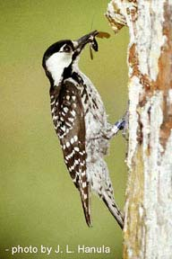
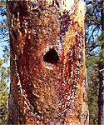
Esempio PVA
Picchio nelle foreste boreali americane
Nidifica solo in alberi con età >80 anni
Minacce: Riduzione dell’habitat
100
Introduzione di una sistema
di riserve con alberi vecchi
50
Probabilità di persistenza (%)
Condizione attuale (senza interventi di conservazione)
0
Anni

Slide 15
Ecologia della metapopolazioni
PRO:
-Ottimo strumento per la conservazione di singole specie (animali)
CONTRO:
-Necessità di conoscere molti parametri demografici e di distribuzione della specie in esame
-Difficoltà di conoscere la dispersione
-Sensitività dei risultati sulla base della qualità dei dati (parametri della popolazione)
-Maggiore applicazione per la conservazione dei vertebrati

Slide 16
Effetti a livello di comunità: riduzione dell’area

Slide 17
Relazione specie-area (SAR)
Cosa succede quando riduciamo l’area?
Uno dei pattern più frequenti in natura

Slide 18
Relazione specie-area
4 pattern generali:
SAR di piccole unità di campionamento in un singolo biota
2) SAR fra grandi zone biogeografiche continentali
3) SAR fra isole di un arcipelago
4) SAR fra habitat frammentati

Slide 19
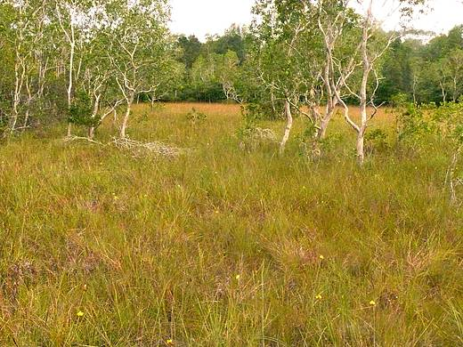
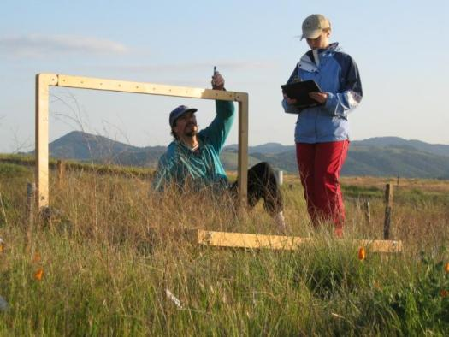
1. SAR di piccole unità di campionamento in un singolo biota
1-100 m²

Slide 20
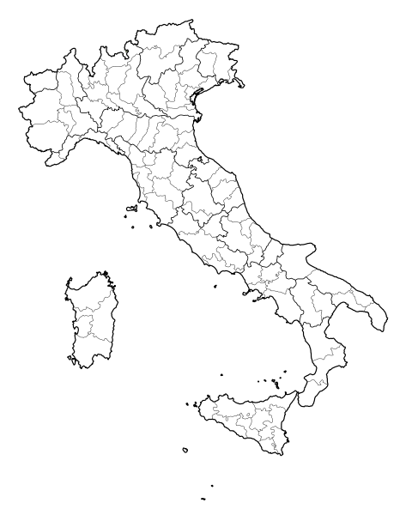
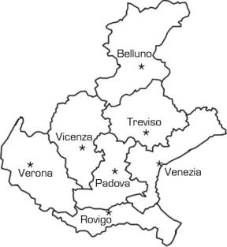
2. SAR di piccole unità di campionamento in un singolo biota
Check-list
Verona, Padova, Rovigo...
1, 10, 100, 1000 km²

Slide 21
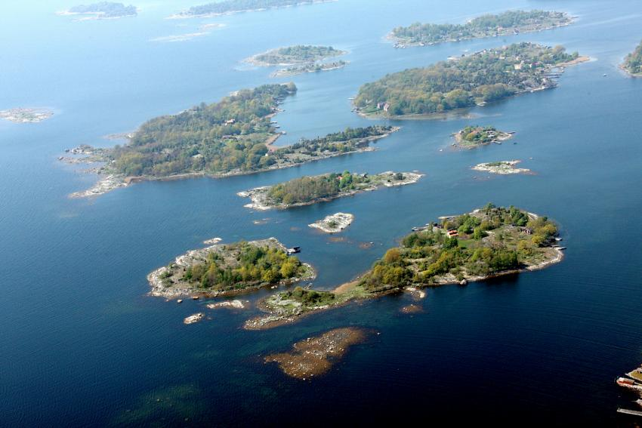
3. SAR fra vere isole
Discontinuità fra gli habitat
0.1, 10, 100, 1000 km²

Slide 22
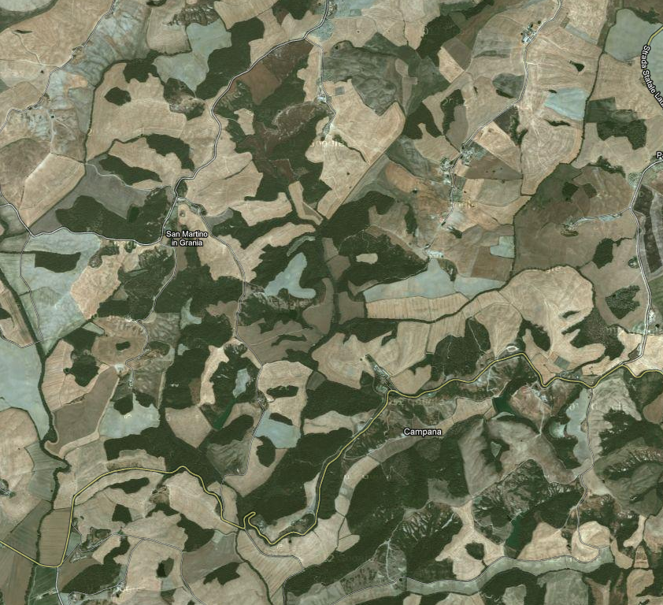
4. SAR fra habitat frammentati
La matrice è maggiormente permeabile
Discontinuità fra gli habitat meno chiara
0.1, 10, 100, 1000 km²

Slide 23
Relazione specie-area
S = cA^{z}
log S = log c + z log A
La relazione è spesso non lineare

Slide 24
Meccanismi
Perché osserviamo questa relazione?
1) Habitat diversity hypothesis
2) Disturbance hypothesis
3) Equilibrium hypothesis

Slide 25
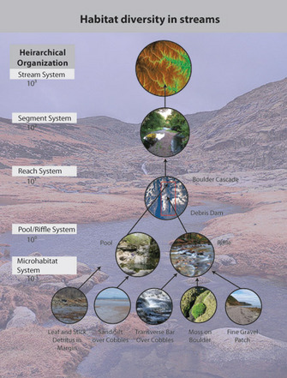
1) “Habitat diversity hypothesis”
Assume che la diversità di specie sia controllato dalla disponibilità di habitat
Diversità
degli habitat
Area
Numero di specie
Diversità
degli habitat

Slide 26
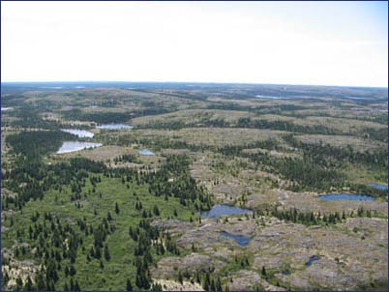
2) “Disturbance hypothesis”
Disturbance Hypothesis:
Il disturbo riduce la diversità
Fenomeni di disturbo che interessano l’intera comunità sono più comuni nelle aree piccole e hanno conseguenze più severe

Slide 27
3) Equilibrium hypothesis
Equilibrium Hypothesis:
La diversità dipende da due fattori: area e connettività
La frammentazione degli habitat modifica questi due fattori riducendo in modo diverso la diversità a seconda della dominanza dell’uno o dell’altro

Slide 28
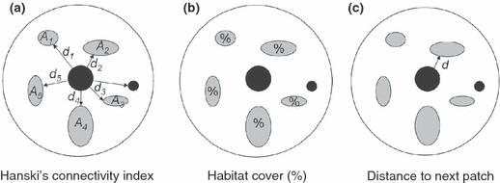
Connettività
Diverse misure
1. Distanza dal patch più vicino
2. Copertura dell’habitat nel paesaggio
3. Hanski’s index

Slide 29
3) Equilibrium hypothesis
Matrice
Island or patch of suitable habitat

Slide 30
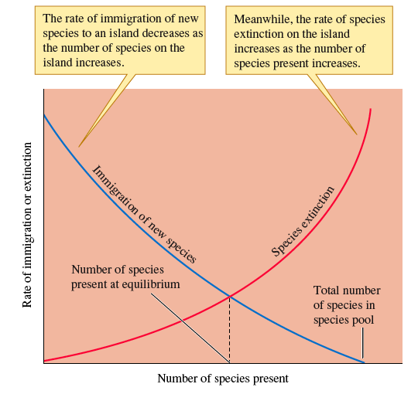
3) Equilibrium hypothesis

Slide 31
3) Equilibrium hypothesis
Immigration rate
Extinction rate
Numero di specie

Slide 32
3) Equilibrium hypothesis
Immigration rate
Extinction rate
Numero di specie

Slide 33
3) Equilibrium hypothesis
Buona connettività
Immigration rate
Extinction rate
Scarsa connettività
Number of Species

Slide 34
3) Equilibrium hypothesis
Buona connettività
Patch piccoli
Immigration rate
Extinction rate
Scarsa connettività
Patch grandi
Number of Species

Slide 35
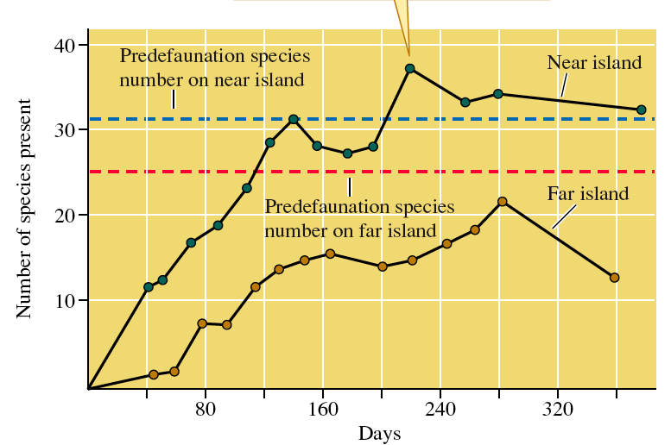
Esperimento per testare equilibrium hypothesis
Simberloff & Wilson:
Artropodi
Se il modelle fosse valido le specie dovrebbero ricolonizzare grazie all’immigrazione
Effetto della connettività
Far islands still below equilibrium

Slide 36
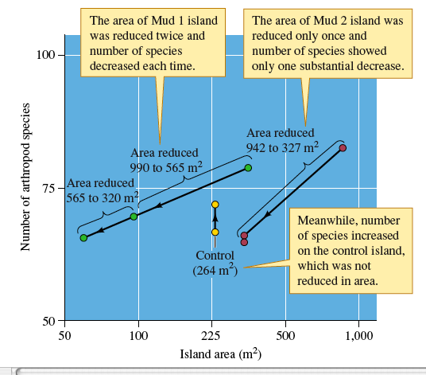
Esperimento per testare equilibrium hypothesis
L’area è stata ridotta
Effetto dell’area

Slide 37
Effetto matrice: diversa permeabilità a seconda dell’uso del suolo
Connettività: limitazioni
Foresta
Matrice

Slide 38
Connettività: limitazioni
Foresta
Arativo

Slide 39
Connettività: limitazioni
Foresta
Arbusteti

Slide 40
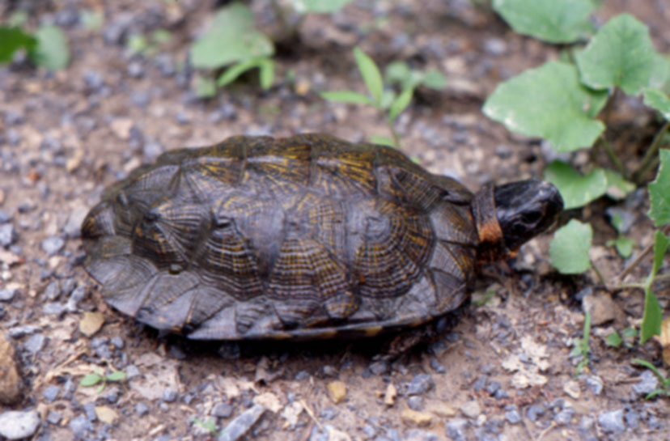
Isolamento ha effetti negativi
Mitigare gli effetti della ridotta connettività
Riduce la dispersione
Riduce le chance di ricolonizzazione
Riduce il flusso genico
Cosa fare?

Slide 41
Corridoi possono ridurre l’isolamento
Da cosa dipende la loro efficacia?
Notes:
Mobility of animal
Dispersal behavior of animal
Type of movement (dispersal, migration, foraging)
Width and length of corridor
Quality of resources in corridor
Matrix surrounding corridor

Slide 42
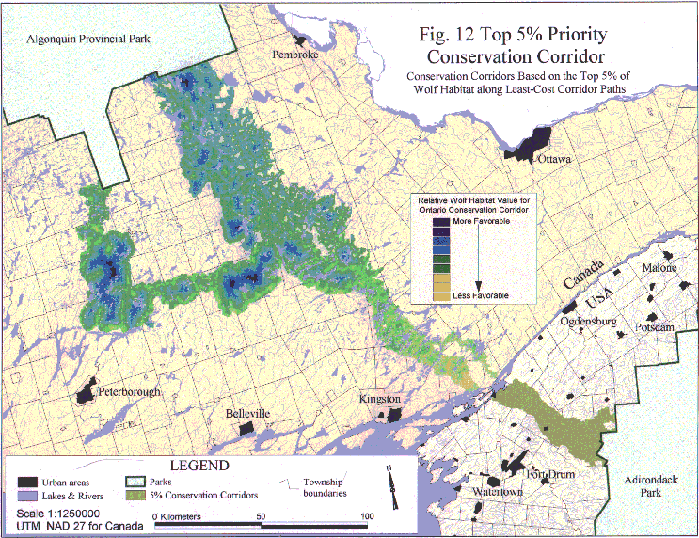

Slide 43
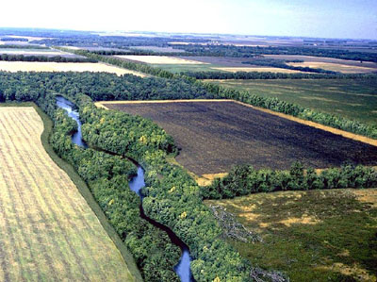
Corridoi: pro e contro

Slide 44
Corridoi: pro e contro
PRO
Riduce l’isolamento
Facilita il movimento
Aumenta la chance di colonizzare un nuovo patch
Puo’ costituire un habitat
CONTRO
Non sempre permette un buon movimento
Espone gli animali a vari rischi
Facilità la dispersione di specie esotiche, malattie e aumenta il disturbo
Costosi
Possono costituire delle barriere per alcune specie

Slide 45
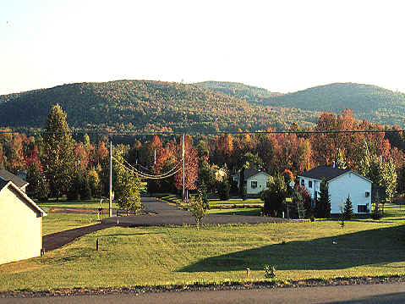
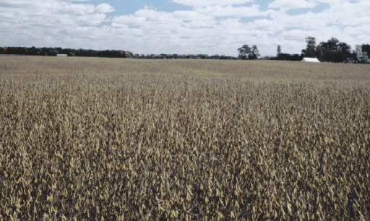
Corridoi: pro e contro
Land uses in the matrix
Diversa efficacia a seconda della matrice
Notes:
By matrix, I mean the background upon which patches and corridors are embedded.

Slide 46
Margine
Area effects are sometimes related to edge effects
Maggiore
Margine/habitat interno
Minore
Margine/habitat interno
Notes:
Edges are related to area effects because of a simple relationship called, “surface area: volume ratio”. The smaller the volume of something, the more surface area or edge it will have. This is the same reason why small animals, like mice, have such high metabolisms. They are small and have so much “edge” or surface area that they lose heat quickly and must have a high metabolism just to maintain a warm body temperature.

Slide 47
Forma
Meno margine
Più margine
Notes:
For example, shape can also matter - circular and square shapes retain more forest interior than oblong, rectangular, or irregularly shaped stands. So one could probably make due with a smaller round patch than an oblong one.

Slide 48
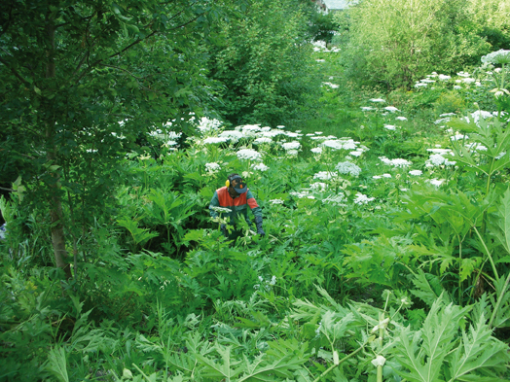
Effetto margine
Positivo
Negativo
Specie che utilizzano zone
di margine
Aumenta il disturbo (invasione di specie esotiche)

Slide 49
Dinamiche temporali
Dopo una perturbazione le specie non si estinguono in modo immediato
Esistono delle risposte piú o meno veloci a seconda delle caratteristiche delle specie
Alcune specie scompaiono subito altre impiegano più tempo
Popolazione
Perché?
Tempo

Slide 50
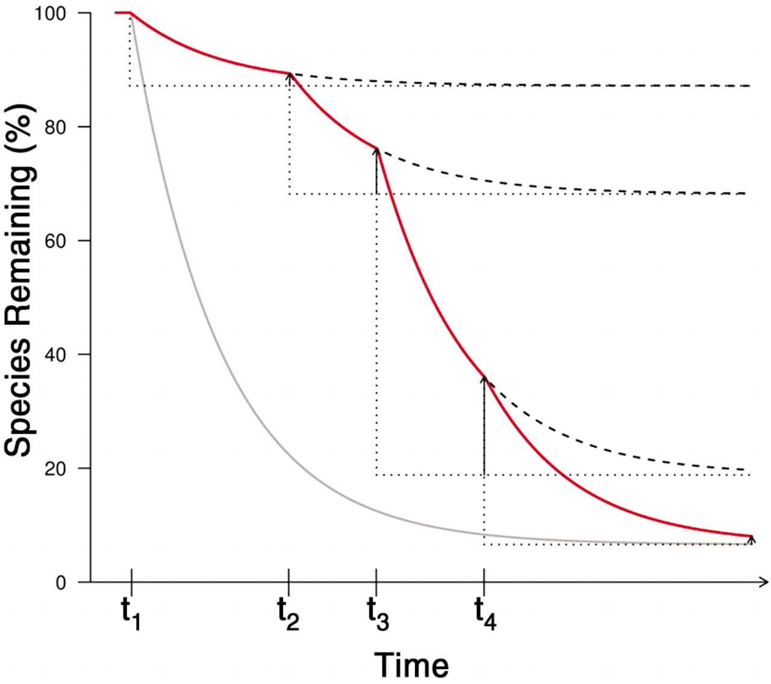
Debito di estinzione

Slide 51
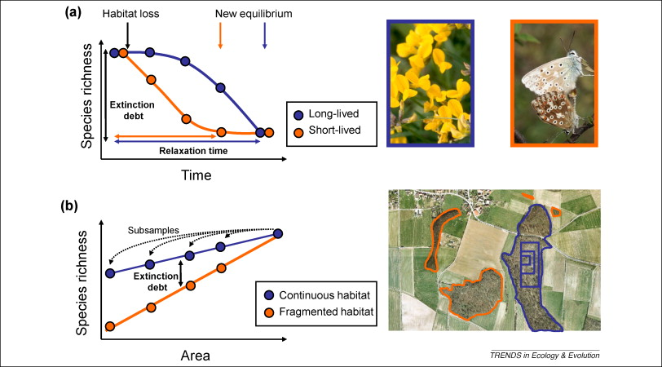
Debito di estinzione

Slide 52
Come possiamo testare l’esistenza di questo debito?
1. Monitoraggio delle comunità nel tempo
2. Utilizzo di mappe storiche di uso del suolo

Slide 53
1. Monitoraggio delle comunità nel tempo
Raramente abbiamo questi dati

Slide 54
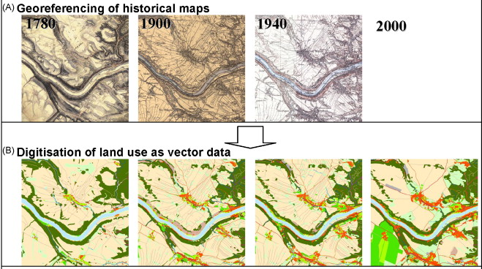
2. Utilizzo di mappe storiche di uso del suolo
Spesso abbiamo solo una fotografia della comunità al tempo t
Conosciamo più spesso l’evoluzione nel tempo della frammentazione

Slide 55
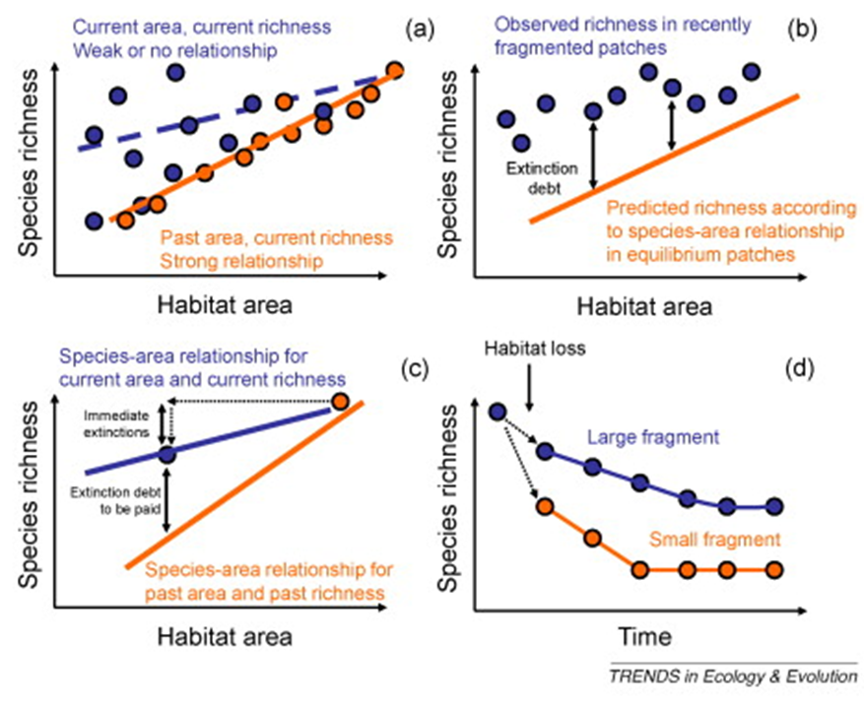
2. Utilizzo di mappe storiche di uso del suolo
Possiama sfruttare questa informazione

Slide 56
Applicazione: studio degli effetti della frammentazione
Impact of habitat fragmentation
on plant communities:
local vs. dispersal processes
Marini L., Bruun H.H., Heikkinen R.K., Helm A., Honnay O., Krauss J., Kühn I., Lindborg R., Pärtel M., Bommarco R. (in press) Traits related to species persistence and dispersal explain changes in plant communities subjected to habitat loss. Diversity and Distributions

Slide 57
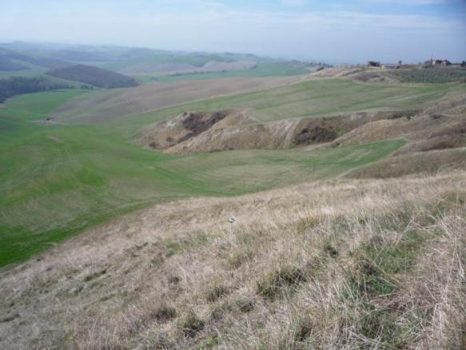
Impact of grassland fragmentation on plants
Large number of studies testing area and connectivity effect on
overall plant species richness
Plant species richness
Area
Connectivity
Metapopulation ecology has mainly considered mobile animals and therefore stressed the importance of dispersal processes
However...

Slide 58
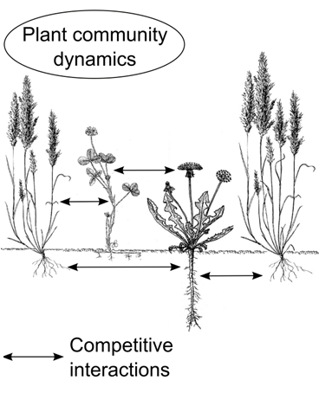
Local vs. dispersal processes
For plants, it is expected that species’ ability to both persist locally and disperse are critical in shaping communities
Local within patch processes
Dispersal processes
Source
population
Unoccupied patch
Occupied patch
One approach to clarify this is to explore species richness responses to fragmentation for groups of species with shared life-history traits

Slide 59
Starting hypotheses
Processes favouring species robustness to habitat fragmentation
Local processes
Traits
Asymmetric competition for light
Plant height (short vs. tall)
Asexual reproduction
Clonal vs. annual
Persistence in the seed bank
Persistent vs. transient
Dispersal processes
Animal (directional) vs. abiotic agent (random)
Increase dispersal success
Seed number
(low vs. high)
Careful to avoid collinearity between traits!

Slide 60
AIMS
1. To test for interactions between traits: do any combination of traits provide higher robustness to habitat fragmentation?
2. To use traits to understand the relative importance of local vs. dispersal processes

Slide 61
Data
Extinction debt mostly paid in all regions [Krauss et al. (2010) Ecol. Lett.]
Homogenization of taxonomy and plant life-history traits across regions
Orthogonal gradients in area and connectivity (Hanski connectivity index in all regions)

Slide 62
Methods: Mixed model approach in two steps
I. Testing ecologically meaningful interactions between traits
Species richness~ Trait A*Trait B*Area, random=~1|country/site
II. Testing interactions between single traits and area (or connectivity)
Species richness~ Trait*Area, random=~1|country/site
Short
Annual
Tall
?
Clonal
Species richness
Species richness
Area
Connectivity
...

Slide 63
Results
Negative effect of habitat loss but no effect of connectivity
Species richness
Area
Connectivity
No interactions between traits
The effect of area was modified by three traits:
1. Plant height (short vs. tall species)
2. Clonality (annual vs. clonal)
3. Dispersal agent (abiotically- vs. animal-dispersed species)
4. Seed bank
5. Seed number

Slide 64
Results: trait effect

Slide 65
Plant sensitivity to habitat fragmentation
Higher sensitivity to habitat loss for:
Small species (low competitive ability for light)
2. Perennial clonal (trade-off between clonality and dispersal?)
3. Abiotically-dispersed species (random vs. animal directional dispersal)

Slide 66
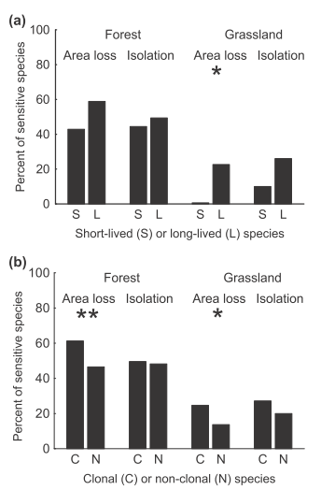
Plant sensitivity to habitat fragmentation
Results match well with other recent studies
Lindborg et al. (2012) Ecography

Slide 67
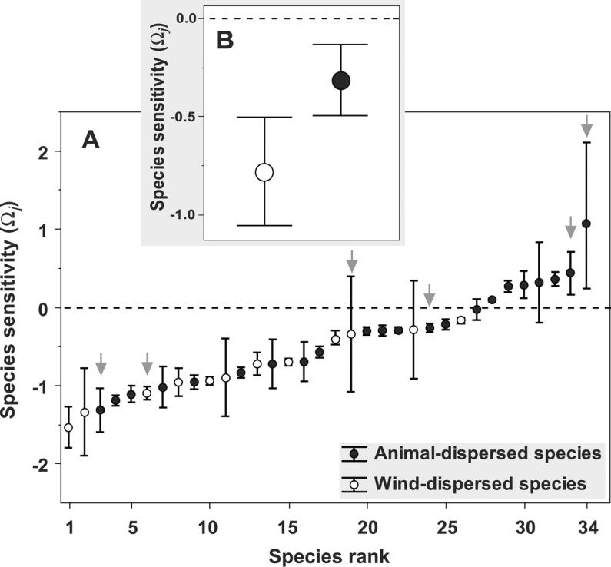
Plant sensitivity to habitat fragmentation
Results match well with other recent studies
Negative Ω_{j} implies a negative response to habitat loss
Montoya et al. (2008) Science

Slide 68
Conclusions
Our trait-based analyses gain insights into the potential mechanisms leading to plant extinction due to habitat fragmentation
The importance of within-patch local processes have been probably underestimated in fragmentation research so far
The interaction between local persistence and dispersal shaped plant communities
Old idea of competition-colonization trade-off?

